Slide 1
Разработка информационной системы учета денежных переводов Фора-Банка
Ст. гр. 835 Заикина Анастасия Владимировна
Руководитель:
Витязева Татьяна Александровна, старший преподаватель кафедры АСУ РГРТУ им. В.Ф. Уткина

Slide 2

Актуальность
Создание цельной информационной системы может ускорить работу различных служб и отделов, сократит время ожидания клиентов, а так же предоставит сотруднику доступ к полной информации о клиентах и их переводах, что способствует полному контролю переводов денежных средств, а так же поможет при борьбе с нелегальным бизнесом.

Slide 3
Цель:
разработка информационной системы, которая позволит автоматизировать работу внутри отдела, включающую в себя ведение соответствующих документов по учету переводов денежных средств.
Задачи:
произвести анализ предметной области;
выявить необходимые требования к системе;
обосновать необходимость разработки информационной системы;
спроектировать модели данных;
детализировать задание в виде списка необходимых таблиц БД;
разработать БД;
провести экспериментальную проверку.

Slide 4
Анализ и описание предметной области
Предметная область – деятельность АО «АКБ «Фора-Банк».
Основное направление деятельности АО «АКБ «Фора-Банк» – активные операции.
Выявлены следующие бизнес-процессы:
Оформить запрос.
Осуществить перевод.
Составить платежное поручение.
Составить отчет о движении ДС.
Получить подтверждение перевода от ЦБ.

Slide 5
Выявление и формулирование требований
удобный, понятный интерфейс;
возможность просмотра данных;
возможность редактирования данных;
возможность поиска данных;
возможность сортировки данных;
вести документ платежного поручения;
проводить списание с расчетного счета безналичных денежных средств;
проводить поступление на расчетный счет безналичных денежных средств;
просматривать общую информацию о клиентах;
просматривать информацию о сотрудниках;
просматривать информацию о организациях;
просматривать информацию о счетах банка;
просматривать информацию о банковских отделениях.

Slide 6




Обзор существующих решений

Slide 7
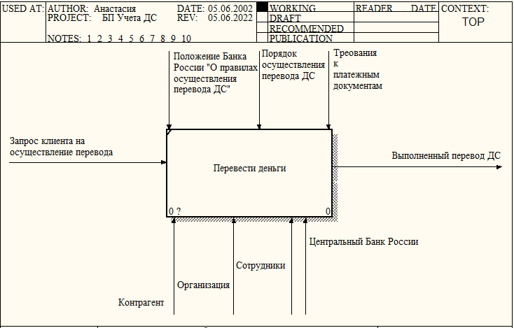
Контекстная диаграмма

Slide 8
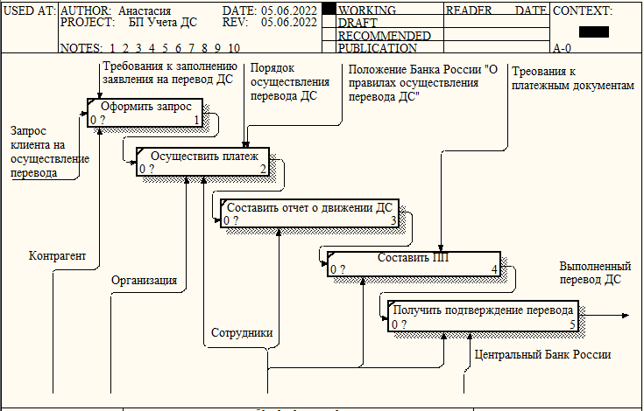
Диаграмма декомпозиции

Slide 9
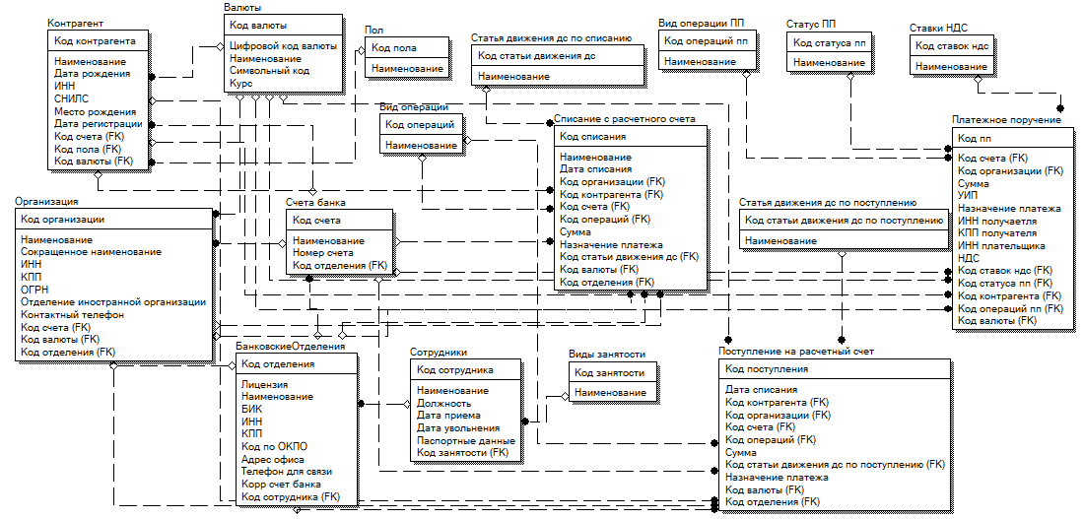
Глобальная логическая ER-модель базы данных

Slide 10
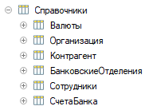
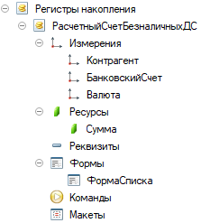
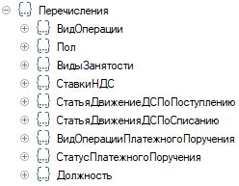
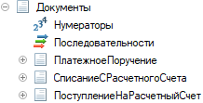
Разработка БД и приложения

Slide 11
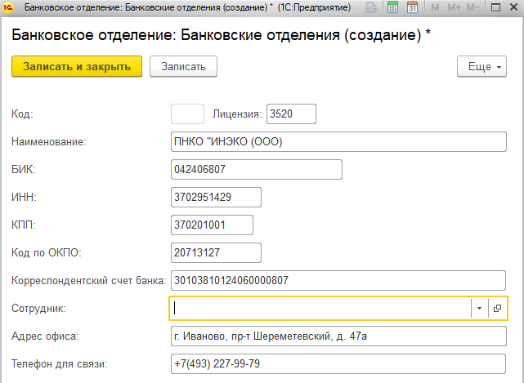
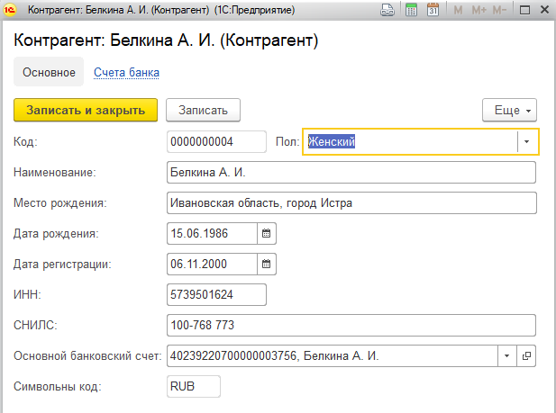
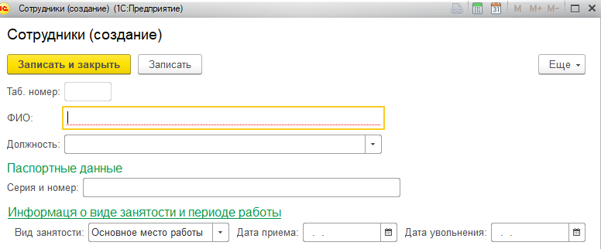
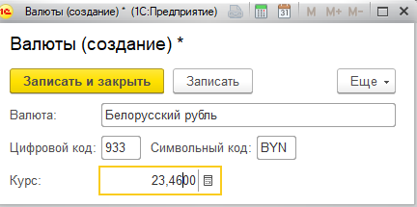
Экспериментальная часть

Slide 12
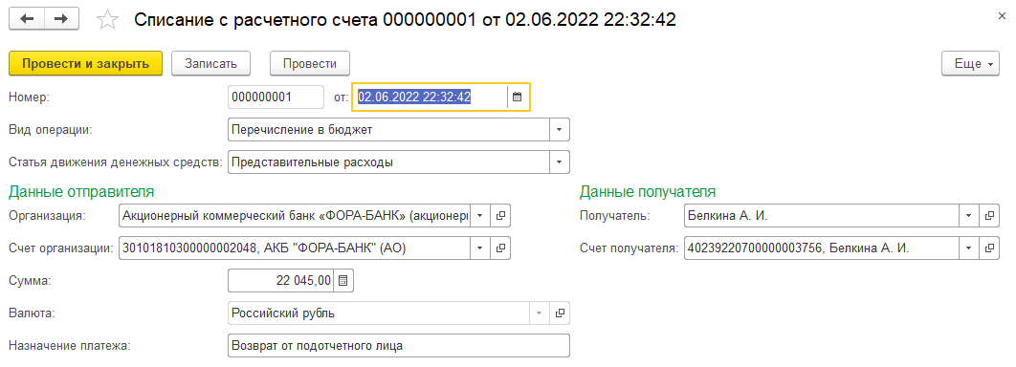
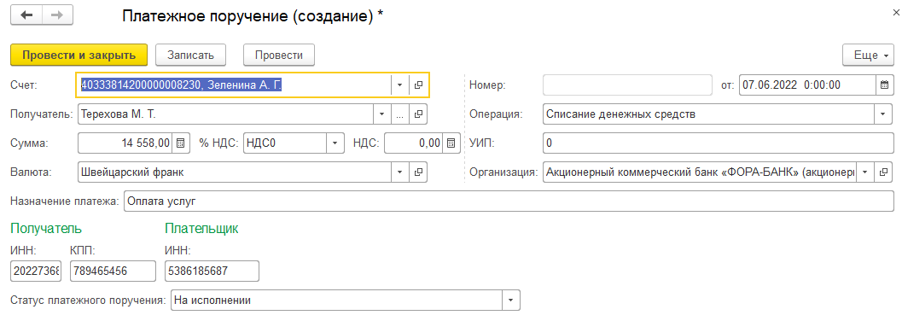

Slide 13
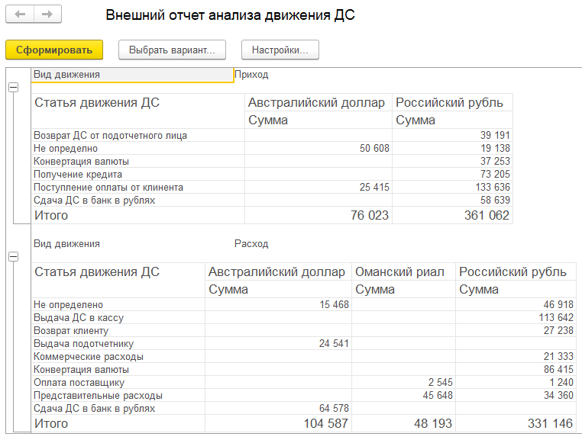
Внешние отчеты

Slide 14
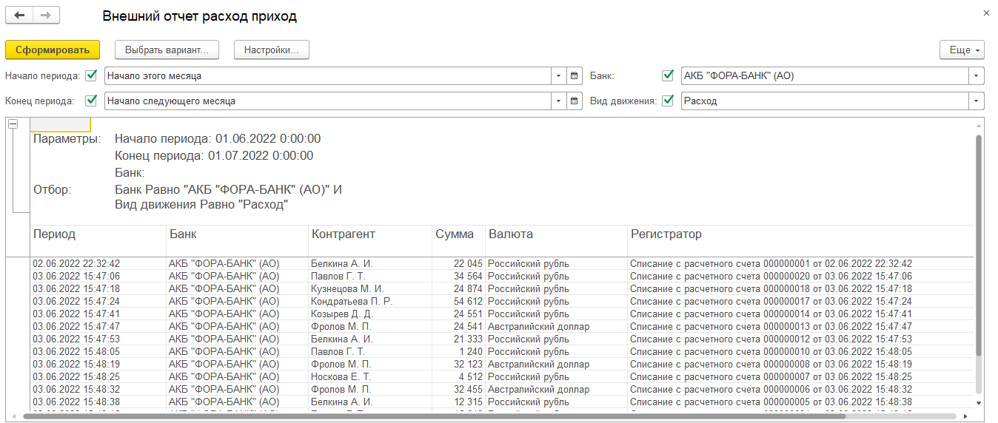
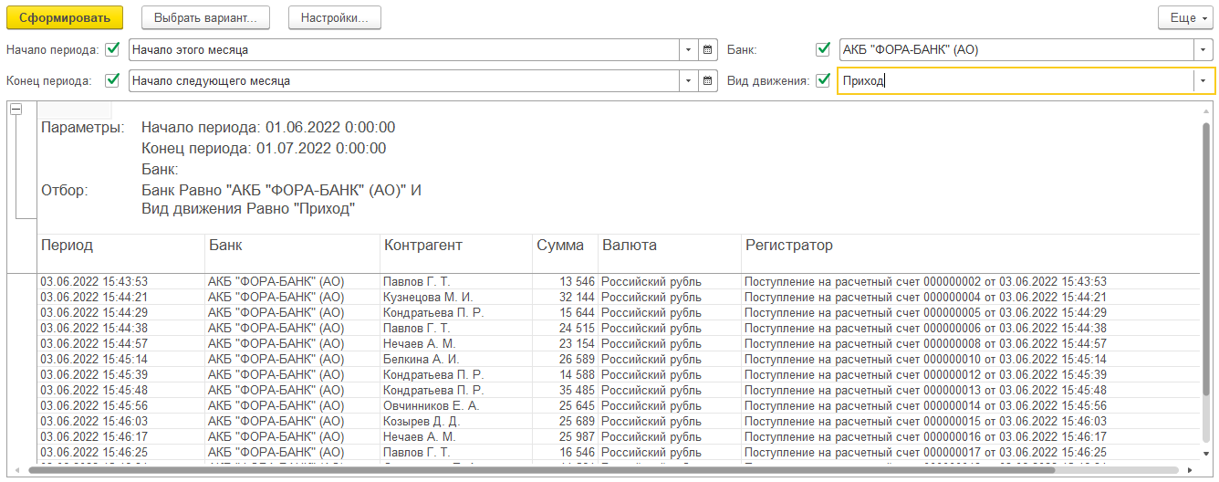

Slide 15
Заключение
В ходе выполнения ВКР решены задачи:
произвести анализ предметной области;
выявить необходимые требования к системе;
обосновать необходимость разработки информационной системы;
спроектировать модели данных;
детализировать задание в виде списка необходимых таблиц БД;
разработать БД;
провести экспериментальную проверку.
Так как все поставленные задачи достигнуты, то цель ВКР по автоматизации работы внутри отдела, включающую в себя ведение соответствующих документов по учету переводов денежных средств можно считать достигнутой.

Slide 16
Благодарю за внимание!

